Slide 1
Тибето-монгольские традиции культа Майтреи в бурятском буддизме: освящение статуи Майтреи в Анинском дацане

Slide 2
«История (описание) бурхана Анинского дацана “Большой” Майдари»
Написана в 1915 г. бурятским ламой Лодоном
Представляет собой гарчак-опись разнообразных реликвий и предметов, вложенных во внутрь статуи
Дает возможность реконструировать длительную и сложную историю статуи, потому, что сама статуя Майтреи не сохранилась, она была уничтожена в конце 30-х годов прошлого века

Slide 3
Культ Грядущего Будды – Будды Майтреи
Майтрея почитается во всех школах буддизма, в разных буддистских регионах, принимая присущие им этнокультурные и этноконфессиональные различия
Восходит к древнеиндийской буддийской традиции, сохранившей сведения о Майтрее, пророчества о котором нашли отражение в ряде древних текстов, как канонических, так и неканонических [Подробно см.: Lancaster 1987; Мягмарсүрэн 2019: 185-198], изучение которых позволяет рассмотреть историю становления и распространения его культа в разных странах.
Общим ядром культа Майтреи для всех буддистских школ являются идеи о том, он станет последующим чакравартином, который возродит чистоту учения «путем объединения всех верующих из различных школ» [Lancaster 1987]

Slide 4
Изображения Майтреи
Самые ранние изображения Майтреи относятся к раннему периоду скульптур Гандхары в Индии, II-му веку н.э.
Майтрея изображается в нескольких формах: стоящим и сидящим
Самой известной и самой большой статуей Майтреи является статуя Будды Майтреи в Лэшане, в КНР, высота которой равна 71 м.
Майтрея – в Юнхегуне, 1750 г. – 18 м. над землей, 8 – под землей
Майтрея – в Лавране, 1788-1790 – в позе будущего Будды – 80 локтей
Майтрея – в Урге, 1834 г. – 50 локтей - 16 м., восстановлена в 2018 г., 23 м.
Цугольский М – 1897 г., 8.5 м., восстановлен в 2013 г.
Анинский – 1897 г., 11.5 м.
Майтрея в Лаганском хуруле – 12.5 м. – 2019 г

Slide 5
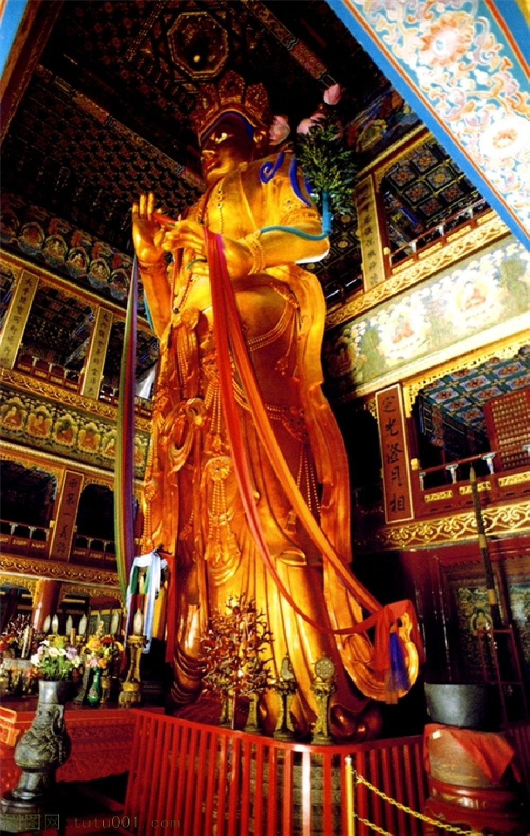

Slide 6
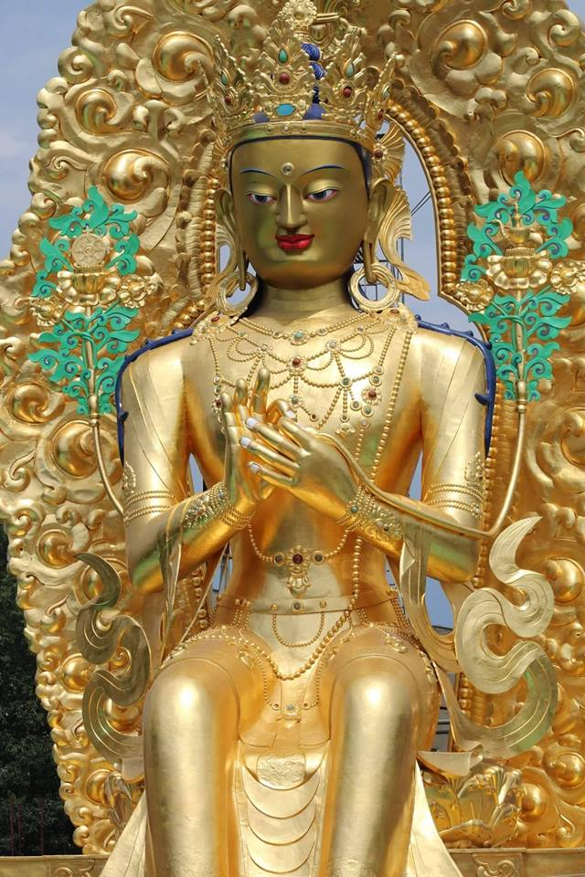
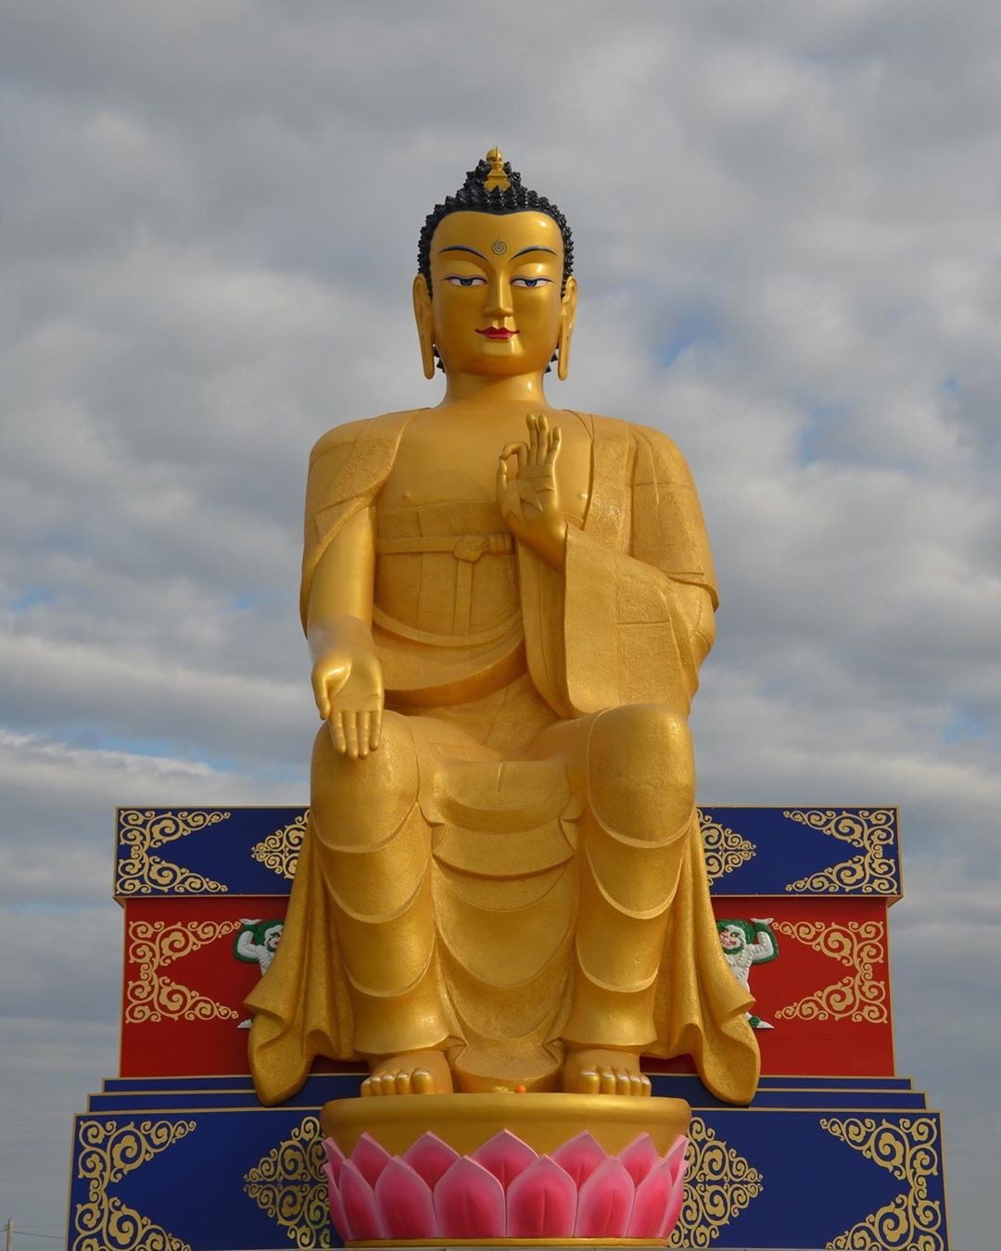

Slide 7
ПИСЬМЕННЫЕ ИСТОЧНИКИ КУЛЬТА ПОЧИТАНИЯ МАЙТРЕИ И ДРУГИХ РЕЛИГИОЗНЫХ ОБЪЕКТОВ
Появление специального жанра в тибето-монгольской литературе – пособий или руководств по освящению и «оживлению» статуй и других буддистских религиозных объектов, храмов, дуганов и т.д., а также текстов, содержащих список или описание предметов, вкладываемых во внутрь ступ и статуй, называемых гарчаками (dkar chag).
О популярности ритуалов освящения свидетельствует наличие более 200 сочинений на тибетском языке, выявленных Я. Бентор [Bentor 1996 b: 299-300].
обряд освящения, состоит из ряда последовательных действий и обрядов, начиная с ритуалов выбора и испрашивания места для возведения объекта, после чего следуют обряды освящения указанного места. Далее следует сложный многокомпонентный обряд закладывания реликвий в статую, называемый шун-шуг (от тиб. gzungs gzug), сопровождаемый многими специальными ритуалами
После завершения работ по заполнению статуи, ее опечатывания начинается сам обряд освящения рабнай (rab gnas)

Slide 8
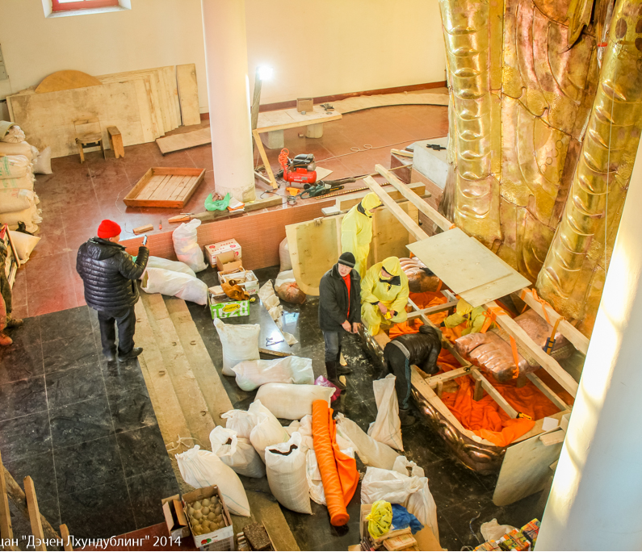
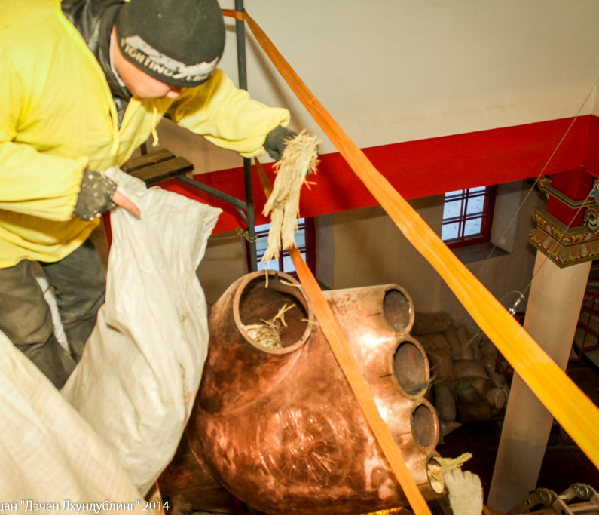
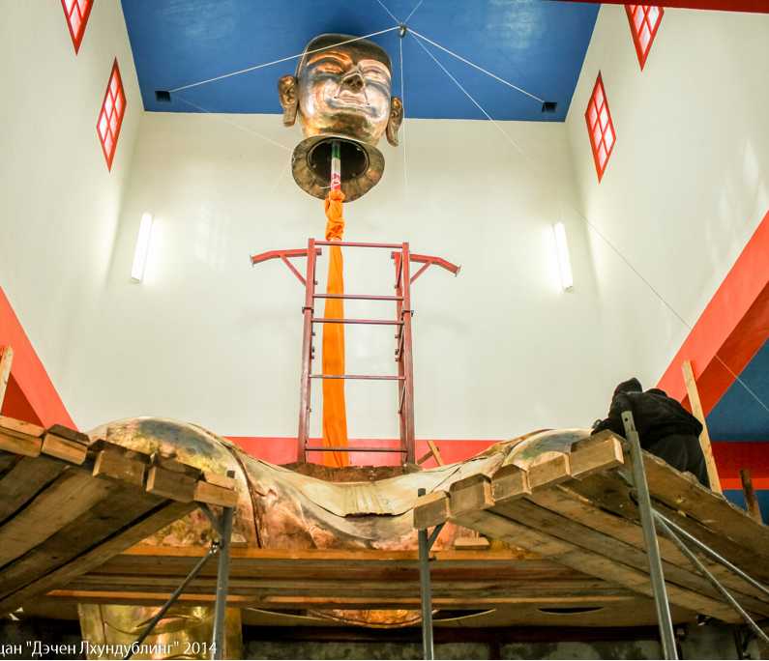
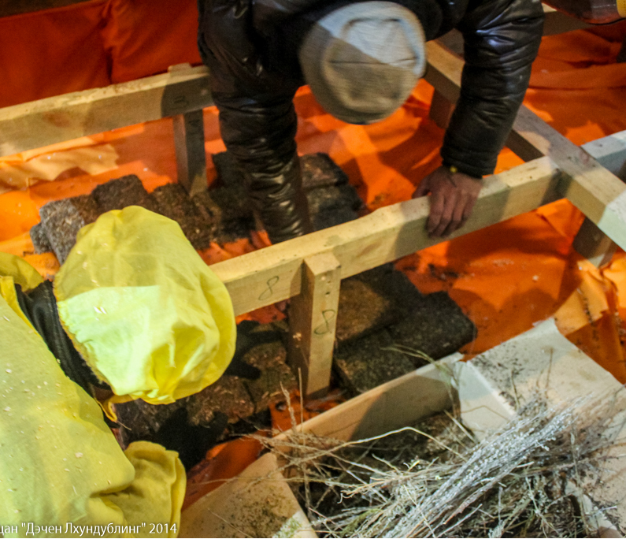
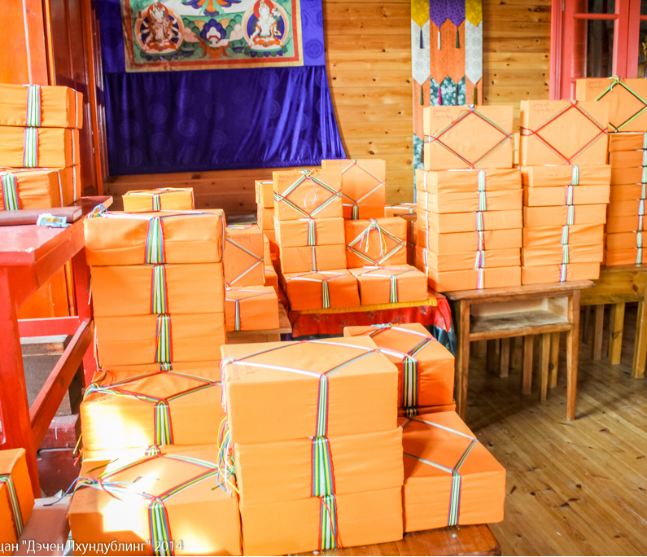
Подготовка к освящению Майтреи в Агинском дацане

Slide 9
Содержание «Истории Большого Майдара», 24 л.
1881 г – принято решение, 1891 г. – разрешение
1896 г. весной выезд в Долоннор через Ургу
В мастерской Юнке-Ин-Тун-Жан заказ выполнен 22 числа последнего осеннего месяца. На 80 верблюдах
На 38-ой день прибытие в Ургу
На 9-й день первого месяца нового года (1897 г.) из Урги 20 человек из Анинского дацана вывезли на 42 телегах
Торжественная встреча в дацане, сведения о строительстве храма дл Майтреи
Описание реликвий и церемоний (лл. 7-17)
Церемония освящения статуи (2 этапа), 1897 г. , торжества по случаю освящения

Slide 10
Заключение
Бурятские ламы, в данном случае анинские, были знакомы с текстами индо-тибето-монгольской традиции освящения религиозных объектов и следовали всем правилам и последовательности совершения всех ритуалов, хотя список некоторых предметов, вкладываемых во внутрь статуй мог незначительно варьироваться в зависимости от региональных и временных обстоятельств.
Это сочинение также свидетельствует о том, что тексты, связанные с освящением реликвий были предназначены для лам-ритуалистов, которые заучивали тексты наизусть. Так, лама Лодон даже через 18 лет, в 1915 г., смог воспроизвести по памяти огромный список вкладываемых сочинений, предметов и изображений, говоря при этом, что поскольку гарчак был утерян, он воспроизвел список всех предметов по памяти, потому он мог не все упомянуть.
Это была грандиозная акция и мероприятие не только местного, регионального значения, не только для своего времени, но и по современным масштабам. О чем можно судить по содержанию рассматриваемого документа.
Ценность описанного архивного документа заключается в том, что благодаря ему сохранились уникальные сведения о безвозвратно утраченном памятнике буддийской архитектуры и о его роли в жизни бурят.

